Slide 1
eTwinning TeachMeet HR
1.6.2015.

Slide 2
TOUCH INTO THE PAST
VAŠE IME I PREZIME: Višnja Mušnjak
ZANIMANJE: Učiteljica razredne nastave
ŠKOLA: Osnovna škola Nikole Tesle
GRAD: Zagreb

Slide 3
PROJEKTNA IDEJA:na temelju kurikuluma nastave prirode i društva u 3.r.
CILJ PROJEKTA:spoznati važnost očuvanja tradicije i običaja kroz prošlost svojih predaka
OPIS PROJEKTA: kroz mjesečne zadatke tijekom cijele nastavne godine
PREDMETNA PODRUČJA: priroda i društvo, engleski jezik, likovna kultura
DOB UČENIKA: 9 - 10 godina
JEZIK PROJEKTA: engleski

Slide 4
OPIS PROJEKTA:Kroz cijelu školsku godinu bile su predložene mjesečne aktivnosti kroz temu projektnih zadataka.
PROJEKTNI ZADACI:Moj grad u prošlosti i danas, Moje obiteljsko stablo, Moje prvo desetljeće, Zaboravljene igre, Likovni radovi (prošlost-sadašnjost), Izložba starih predmeta (evaluacija)
PROJEKT ZAVRŠEN / U TIJEKU: u fazi evaluacije
KORIŠTENI WEB ALATI: Power point, Padlet, Linoit, Youtube, Vimeo, Animoto, Picasa
UTJECAJ PROJEKTA NA UČENIKE:Učenici su odlično usvojili nastavne sadržaje kroz istraživački način rada. S interesom su proučavali uratke projektnih partnera. Usavršili su vještine prezentacije, komunikacije, suradnje….Ovakav inovativan način poučavanja unio je veći interes za sadržaje i konkretnu primjenu naučenog.

Slide 5
IZAZOVI:Osmišljavanje novog projektnog zadatka na temelju kurikuluma i upoznavanje novih projektnih partnera. Sudjelovanje u K1 projektu.
OSTALO RELEVANTNO ZA PROJEKT:
VAŠA PORUKA: Unošenje inovativnih metoda poučavanja donosi obostrano zadovoljstvo u radu - kod učenika i učitelja.
POVEZNICE/LINKOVI NA VAŠ PROJEKT:
http://twinspace.etwinning.net/450/home
https://sites.google.com/site/teslin3c/projekti/touch-into-the-past

Slide 6
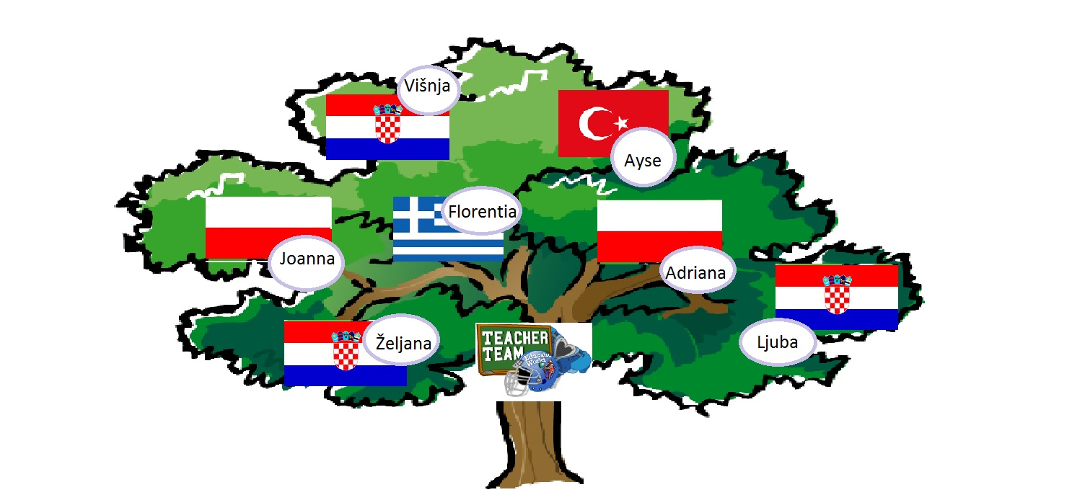
http://www.flipsnack.com/my-flipbooks/details?flip=ft98b8inb

Slide 7
Prezentacije i fotografije kroz koje smo međusobno predstavili jedni drugima svoje škole i razrede.
http://twinspace.etwinning.net/450/materials/files

Slide 8
Prezentacije gradova: Zagreb Varšava, Inowroclav, Atena
Videokonferencija sa Varšavom:
https://animoto.com/play/0fJUEM56NSMI5RLoSPWoeg

Slide 9
Božićne i uskrsne čestitke- poslane i primljene poštom.
Advent u Zagrebu, 3.c :
https://animoto.com/play/ZcBg0y0NSPiaxilVB9pI1A

Slide 10
Obiteljska stabla-3.d, Varšava:
https://youtu.be/EUDlQskKSss
Obiteljska stabla - 3.c, Zagreb:
https://youtu.be/yS0VfXNCDJA
Obiteljska stabla - 3.a, Zagreb:
https://youtu.be/8tl-A-Rd9qs
Podrijetlo prezimena- 3.abc PB, Zagreb:
https://youtu.be/z3T4_dZ3oKM
Glagoljica - 3,abc PB, Zagreb:
https://youtu.be/ypDFdtEafM0
Naši predci - 3.c,Zagreb:
https://youtu.be/QQa_3Fdu2PI

Slide 11
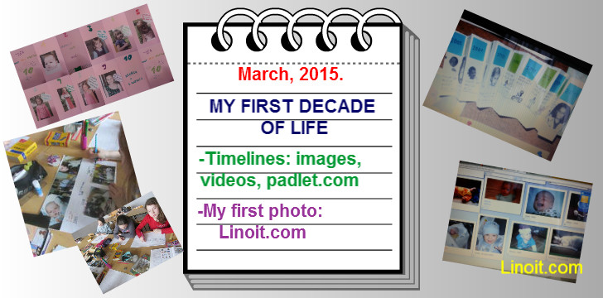
Moje prvo desetljeće-3.c, Zagreb:
http://padlet.com/mvisnja/79nxx0vk9w12
Moja prva fotografija - 3.c, Zagreb i 3.d, Varšava
http://linoit.com/users/mvisnja/canvases/My%20first%20photo
Moje prvo desetljeće- 3.a, Zagreb:
https://youtu.be/_O6fYSyTz20

Slide 12
Zaboravljene igre - 3.c, Zagreb:
http://padlet.com/mvisnja/8xu1ph0opauk
Zaboravljene igre - 3.d, Varšava
-prezentacija

Slide 13
Likovni radovi- 3.c, Zagreb:
https://animoto.com/play/BBh6IBsV6NlwjkRW2zTDWA

Slide 14
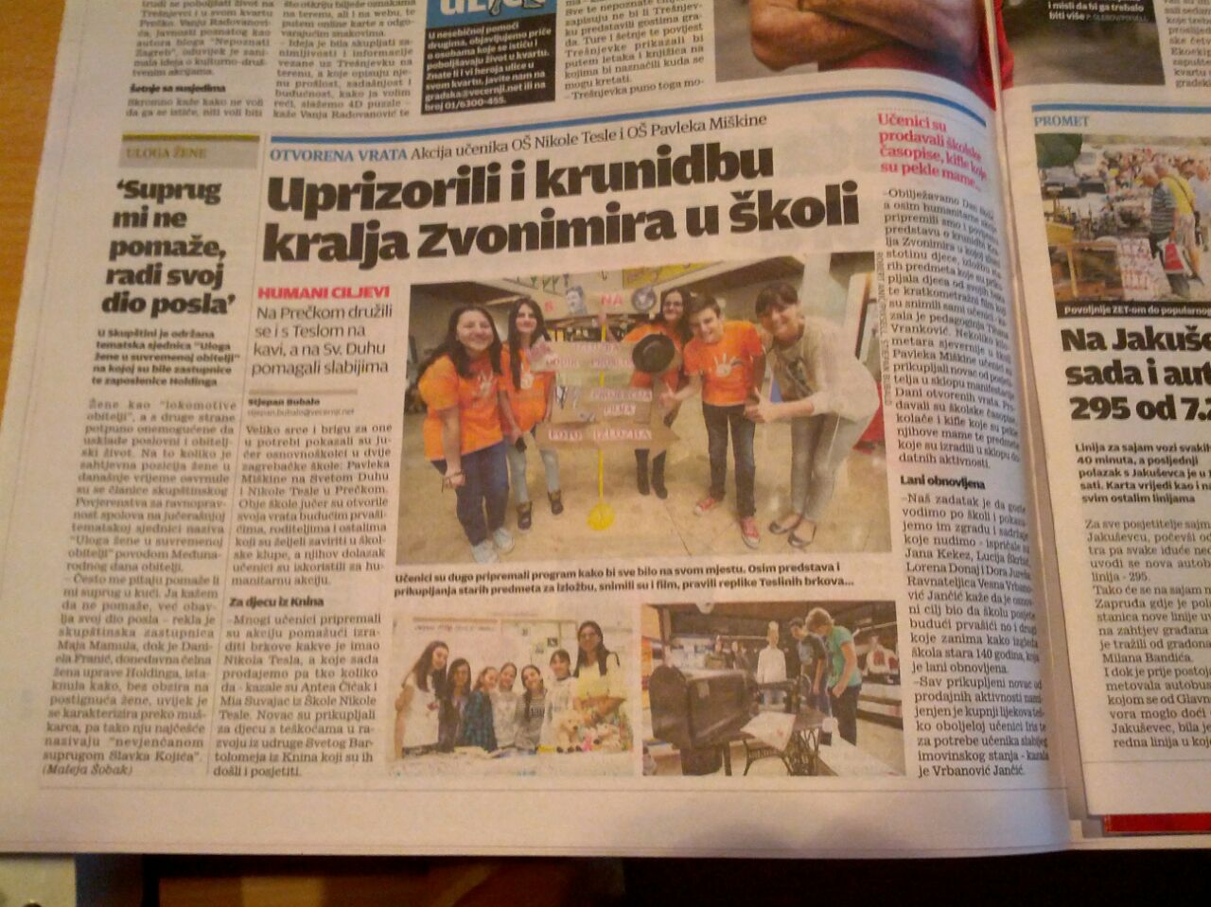
Evaluacija projekta kroz izložbu starih predmeta- u tijeku
Izložba “Dodir prošlosti”- 3.a, 3.c, 3.abc PB
https://youtu.be/SzV8dc_pxGs
Izložba popraćena u
medijima: Večernji list,
HTV 1-Društvena mreža

Slide 15
Hvala na pažnji!

